Slide 1


Repositorios virtuales, citas y referencias, normas APA
Prof. María del Pilar Carreño Gutiérrez

Slide 2





Revisión de la literatura
Búsqueda de información
Consulta de fuentes
Fuentes primarias: cuando los datos son obtenidos de primera mano (libros, artículos, tesis, monografías, etc.)
Fuentes secundarias: cuando la información proviene de los aportes (compilaciones, resúmenes, listados, etc.)
Fuentes terciarias: se trata de fuentes que compendian títulos y nombres de otras publicaciones (catálogos, directorios, etc.)

Slide 3







Revistas de investigación (REPOSITORIOS VIRTUALES)
Son espacios de divulgación del conocimiento especializado de corte académico y científico, que es producción original de una determinada organización.
Suelen estar sujetas a institutos y centros de investigación.
Pueden ser:
Impresas
Electrónicas
Impresas y electrónicas
Las revistas de investigación se indexan en bases de datos como:
Latindex
Dialnet
Redalyc
Imbiomed
EBSCO
Scielo
Elsevier
Scopus
ISI

Slide 4

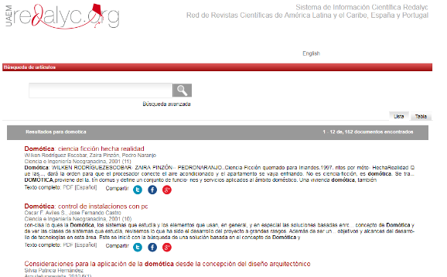

Slide 5
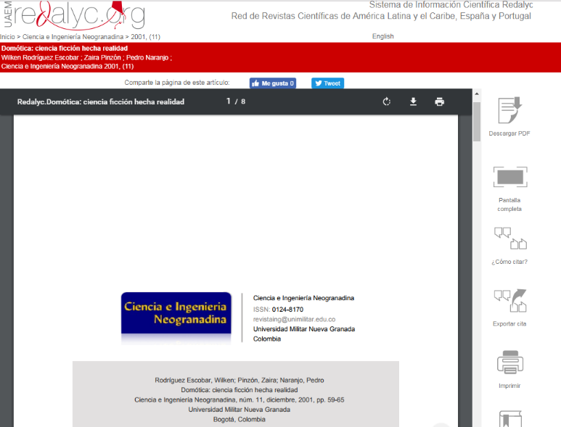

Slide 6

¿Qué es APA?
American Psychological Association (APA), es una organización científica que ha establecido normas internacionales de procedimientos para la investigación y redacción científica.

Slide 7

FORMALIDADES DE PRESENTACIÓN NORMAS APA
PAPEL
- Tamaño carta/ papel 8 1/2” X 11”
ESPACIADO
Texto a doble espacio y alineado a la izquierda.
Tablas y figuras van al medio.
- Dos espacios después del punto final de una oración
MÁRGENES
- 2,54 cm/1 en todo la hoja
- Sangría: cinco espacios en la primera línea de cada párrafo
- Las tablas no tienen líneas separando las celdas
TIPO DE LETRA
- Times New Roman: 12 puntos.

Slide 8
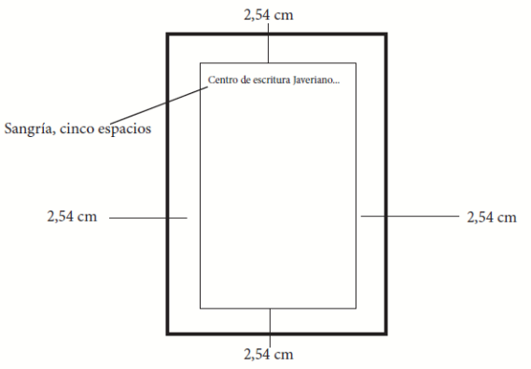
FORMALIDADES DE PRESENTACIÓN NORMAS APA

Slide 9

FORMALIDADES DE PRESENTACIÓN GENERAL
PAPEL
- Tamaño carta o A4, lo importante es cuidar que el formato predeterminado de la computadora coincida con la hoja de impresión.
ESPACIADO
Texto a 1, 2 o ½ espacio, manteniendo la uniformidad.
Alineación a la izquierda o justificado (de lado a lado).
Tablas, gráficos, cuadros, ilustraciones (configuraciones Word) van al medio, con título y fuente. Interpretadas y con índice particular.
MÁRGENES
- 4cm(izquierda), 3cm los demás lados.
Sangría: 1cm o el predeterminado.
- Las tablas no tienen líneas separando las celdas
TIPO DE LETRA
- Times New Roman, Arial, Candara, Calibri, Book Antiqua.

Slide 10
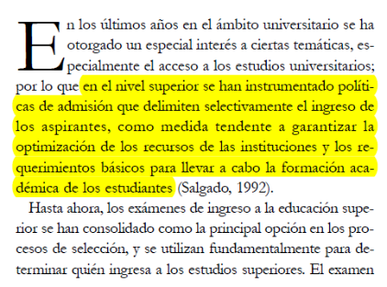
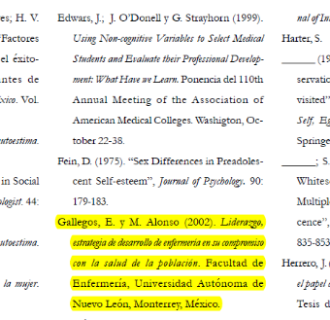
CITAS Y REFERENCIAS
Las citas están en el cuerpo de la redacción y las referencias o bibliografía al final del documento.
Cita indirecta
Referencias o bibliografía

Slide 11

CITAS
Las citas que son reproducciones textuales o no de los autores revisados en las fuentes bibliográficas, pueden ser:
1. Directas o textuales.
2. Indirectas o parafraseadas.

Slide 12
CITAS DIRECTAS, TEXTUALES O LITERALES

Slide 13
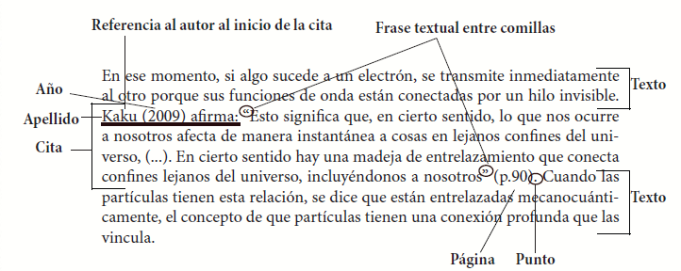
CITAS DIRECTAS O TEXTUALES
De menos de 40 palabras (opción 1)

Slide 14
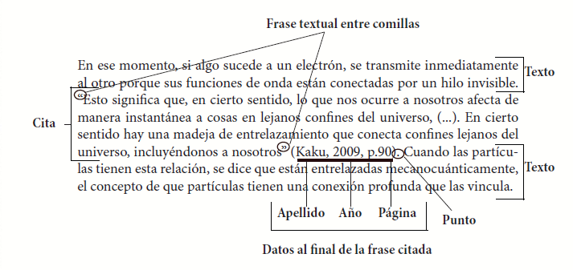
CITAS DIRECTAS O TEXTUALES
De menos de 40 palabras (opción 2)

Slide 15
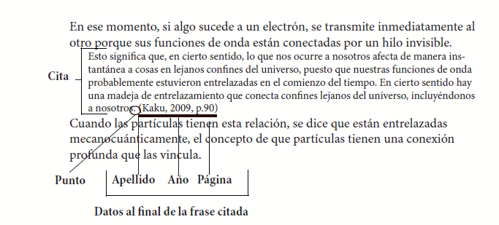
CITAS DIRECTAS O TEXTUALES
De más de 40 palabras (opción 1)

Slide 16
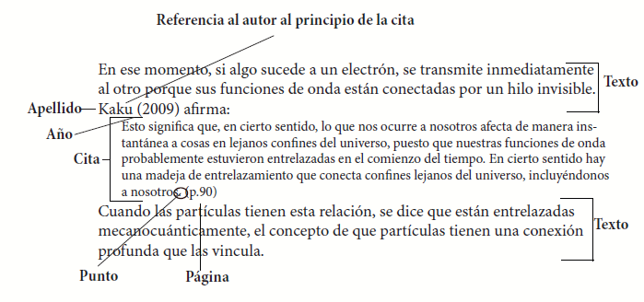
CITAS DIRECTAS O TEXTUALES
De más de 40 palabras (opción 2)

Slide 17
CITAS INDIRECTAS O PARAFRASEADAS.

Slide 18
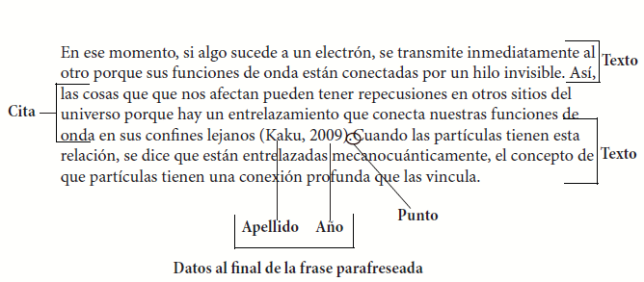
CITAS INDIRECTAS O PARAFRASEADAS.
OPCIÓN 1

Slide 19
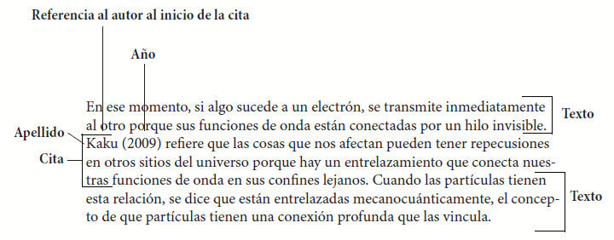
CITAS INDIRECTAS O PARAFRASEADAS.
OPCIÓN 2

Slide 20
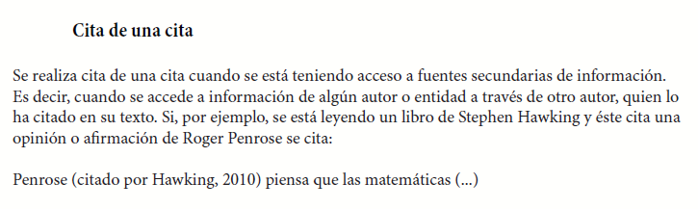
CITA DE CITA
El autor de la fuente que yo reviso.
* El autor citado por el autor que reviso.

Slide 21
Las citas del texto (opciones)
La cita textual
Sobre las pinturas rupestres, Bataille (2010, p. 77) afirma lo siguiente: «En las cavernas, se concede el primer lugar a la caza, en razón del valor mágico de las pinturas, o también, acaso, de la belleza de las figuraciones: eran tan eficaces como bellas».
La cita indirecta
Bataille (2010, p. 77) opinaba que las pinturas rupestres cumplían una doble función: además de un contenido estético, manifestaban las creencias de sus autores.

Slide 22
Las citas del texto (opciones)
La cita textual
Sobre las pinturas rupestres se afirma lo siguiente: «En las cavernas, se concede el primer lugar a la caza, en razón del valor mágico de las pinturas, o también, acaso, de la belleza de las figuraciones: eran tan eficaces como bellas» (Bataille, 2010, p. 77).
La cita indirecta
Se opinaba que las pinturas rupestres cumplían una doble función: además de un contenido estético, manifestaban las creencias de sus autores (Bataille, 2010, p. 77).

Slide 23

REFERENCIAS O BIBLIOGRAFÍA
Las referencias o bibliografía son un compilado o lista de los autores o fuentes diversas revisadas para el trabajo académico o investigación, se colocan al final del documento.

Slide 24

La información bibliográfica va entre paréntesis.
Texto de medio periodístico o masivo SIN AUTOR
Sigla (MEF, 2014)
Publicación periódica (El Comercio, 2010)
Número de autores, ejemplos:
(Shugart y Carey, 1992)
(Spiller et al., 2003)
(Wu et al., 2000: 12)
(Wu et al., 2000, p. 12)
Sin fecha de impresión o edición
(Menen, s.f.)

Slide 25
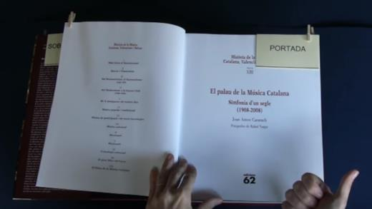

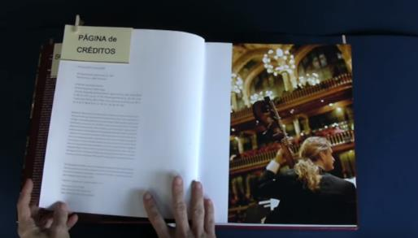
LIBROS: ¿Qué datos considerar para redactar la bibliografía y dónde encontrarlos?

Slide 26
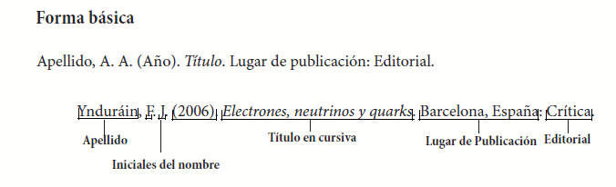
BIBLIOGRAFÍA
LIBRO

Slide 27
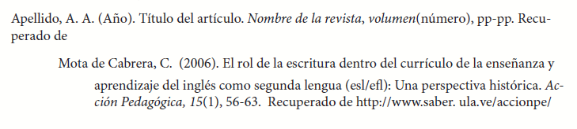
ARTÍCULO ONLINE

Slide 28
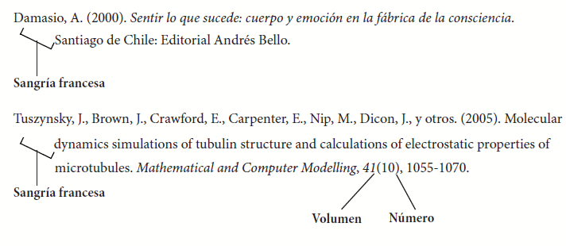
Orden en la bibliografía
La bibliografía no va numerada ni con viñetas, pero no le debe faltar sangría francesa.

Slide 29
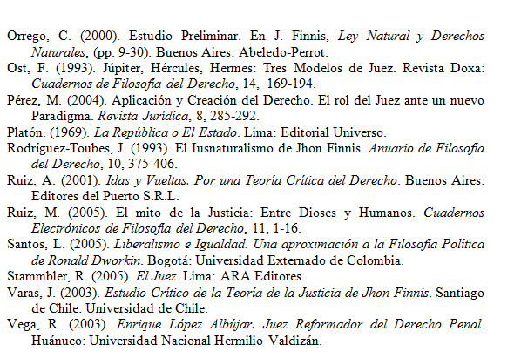
Ejemplo:

Slide 30
Las Comillas
Ejemplo:
«El sábado anunciaban “Hay trabajo mañana” y ahí mismito se anotaban los que querían ir a laborar el domingo, aunque anhelaban el ‘asueto’» (Saldívar, 1998, p. 88)
« » | Cita Textual.
‘‘ ’’ | Referencia interior primera, títulos de libro u otros y para destacar alguna palabra en particular.
‘ ’ | Referencia interior segunda.

Slide 31
Omisión de información
Cuando existe omisión de información, se coloca […] o (…)
Ejemplo
«[...] el deseo incontenible, exasperado, no puede oponerse a la vida, que es su resultado [...]» (Bataille, 1997, p. 52).

Slide 32
Pies de Página
Las reservaremos para comentarios complementarios del autor, ya sea en función de una cita o de su propio texto. Las notas deben seguir una numeración consecutiva.
Ejemplo:
El estadio serviría a Lacan para ejemplificar una dialéctica que se establece entre el sujeto, su imagen y el otro. En ella, el sujeto reconoce su imagen en el espejo a partir de las palabras del otro, es decir, de un deseo ajeno¹.
_________________________________________________________________
¹ Tómese en cuenta que Lacan relacionará el lenguaje humano con el deseo del sujeto. Para él, la instauración del lenguaje en el sujeto supone su ingreso al plano de la demanda y, por lo mismo, del deseo.

Slide 33
¡Importante!
Todos los autores citados en el cuerpo del texto o trabajo deben coincidir con la lista de referencias del final, NUNCA DEBE REFERENCIARSE UN AUTOR QUE NO HAYA SIDO CITADO EN EL TEXTO Y VICEVERSA.

Slide 34
